Slide 1
সবাইকে স্বাগতম

Slide 2
পরিচিতি
শিক্ষক
পাঠ
শ্রেণি: নবম
বিষয়: তথ্য ও যোগাযোগ প্রযুক্তি
অধ্যায় : দ্বিতীয়
পাঠঃ কম্পিউটার ভাইরাস
সময়:
তারিখ:
এল.এম আছহাব উদ্দিন হৃদয়
সহকারি শিক্ষক
পেকুয়া বালিকা উচ্চ বিদ্যালয়

Slide 3
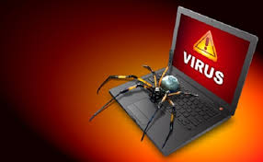
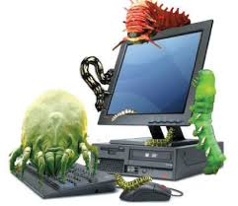
ছবিগুলো ভাল করে দেখে চিন্তা করে উত্তর দাও

Slide 4
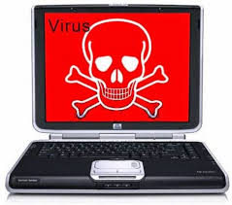
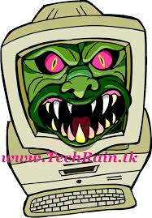
ছবিগুলো কীসের এবং এদের কাজ কী ?
কম্পিউটারে প্রবেশ করে কম্পিউটারের বিশাল ক্ষতি সাধন করে থাকে

Slide 5
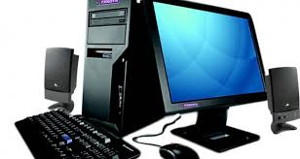
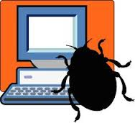
চিত্রগুলো থেকে তোমরা কী বুঝতে পারলে ?
কম্পিউটারের সার্বিক ক্ষতি করে

Slide 6
আজকের পাঠ
কম্পিউটার ভাইরাস

Slide 7
শিখনফল
এই পাঠ শেষে শিক্ষার্থীরা ...
১. কম্পিউটার ভাইরাস কী তা বলতে পারবে;
২. ভাইরাসের প্রকারভেদ বর্ণনা করতে পারবে;
৩. ভাইরাসে কম্পিউটার আক্রান্ত হওয়ার লক্ষণ বর্ণনা করতে পারবে;
৪. ভাইরাস কীভাবে ক্ষতি করে ব্যাখ্যা করতে পারবে।

Slide 8
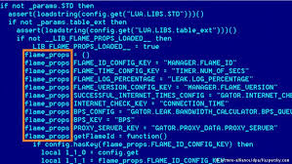
ভাইরাস বলতে কী বোঝায় ?
VIRUS শব্দের পূর্ণ হলরুপ
Vital Information and Resources Under Siege যার অর্থ - গুরুত্বপূর্ণ তথ্যসমূহ দখলে নেওয়া বা ক্ষতি সাধন করা।

Slide 9
চল, সবাই মিলে একটি ভিডিও দেখি

Slide 10
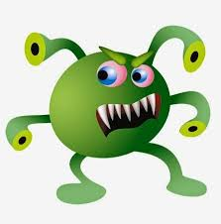
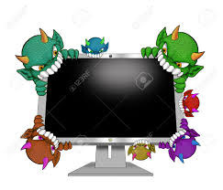
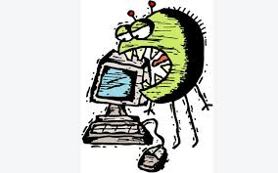
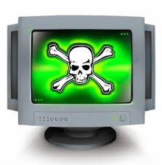
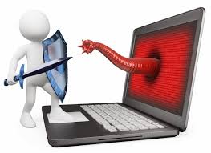
ভাইরাস কী ?
ভাইরাস একটি ক্ষতিকর প্রোগ্রাম যা কম্পিউটারে প্রবেশ করে কম্পিউটারের ক্ষতি করে থাকে

Slide 11
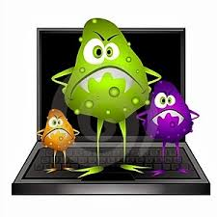
একক কাজ
৩ মিনিট
ভাইরাস কী ?
ভাইরাসের পূর্ণ রূপ লিখ ।

Slide 12
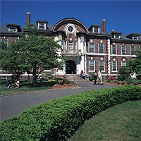
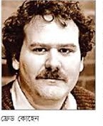
কে কবে ভাইরাস আবিস্কার করেন ?
‘University of new Haven’ –এর অধ্যাপক ফ্রেড কোহেন (Fred Cohen) ১৯৮০খ্রি. ভাইরাস এর নামকরণ করেন।
University of new Haven
ফ্রেড কোহেন

Slide 13
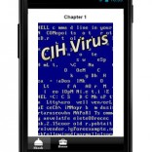
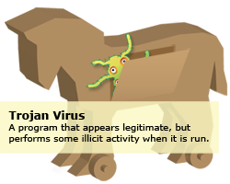
জেনে নিই কয়েকটি উল্লেখযোগ্য ভাইরাসের নাম
সিআইএইচ (CIH)
স্টোন (Stone)
ট্রোজান হর্স (Trojan Horse)

Slide 14
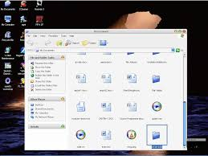
আরো কয়েকটি উল্লেখযোগ্য ভাইরাস হল
ফোল্ডার
(Folder)
ভিয়েনা
(Vienna)

Slide 15
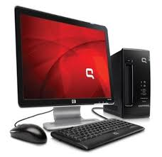
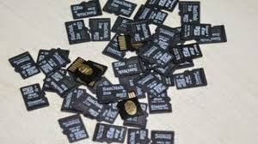
যেভাবে একটি ভাইরাস মুক্ত কম্পিউটার ভাইরাসে আক্রান্ত হয়
ভাইরাস ছড়ায়
ভাইরাস মুক্ত কম্পিউটার
ভাইরাস যুক্ত কম্পিউটার
মেমোরি কার্ড

Slide 16
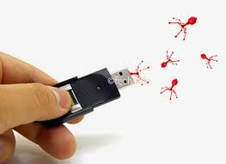
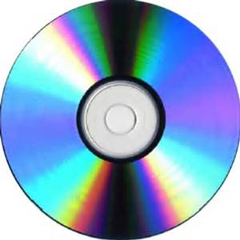
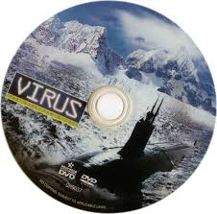
যেভাবে একটি ভাইরাস মুক্ত কম্পিউটার ভাইরাসে আক্রান্ত হয়
ডিভিডি
সিডি
পেন ড্রাইভ

Slide 17
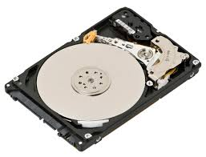
যেভাবে একটি ভাইরাস মুক্ত কম্পিউটার ভাইরাসে আক্রান্ত হয়
হার্ড ডিস্ক
ইন্টারনেট

Slide 18
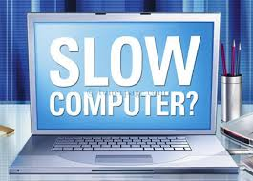
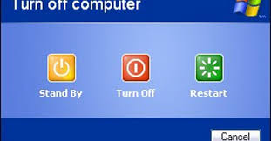
কম্পিউটার ভাইরাসের লক্ষণ গুলো কী কী ?
ফাইল অপেন করতে সময় বেশি লাগে।
কাজ করতে করতে হঠাৎ শাট ডাউন হয়ে যায়।

Slide 19
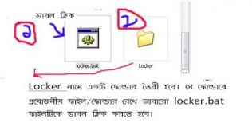
কম্পিইউটার চালু অবস্থায় অপ্রত্যাশিত বার্তা প্রদর্শিত হয়।
ফোল্ডারে বিদ্যমান ফাইল
গুলোর নাম পরিবর্তন হয়ে গেছে।

Slide 20
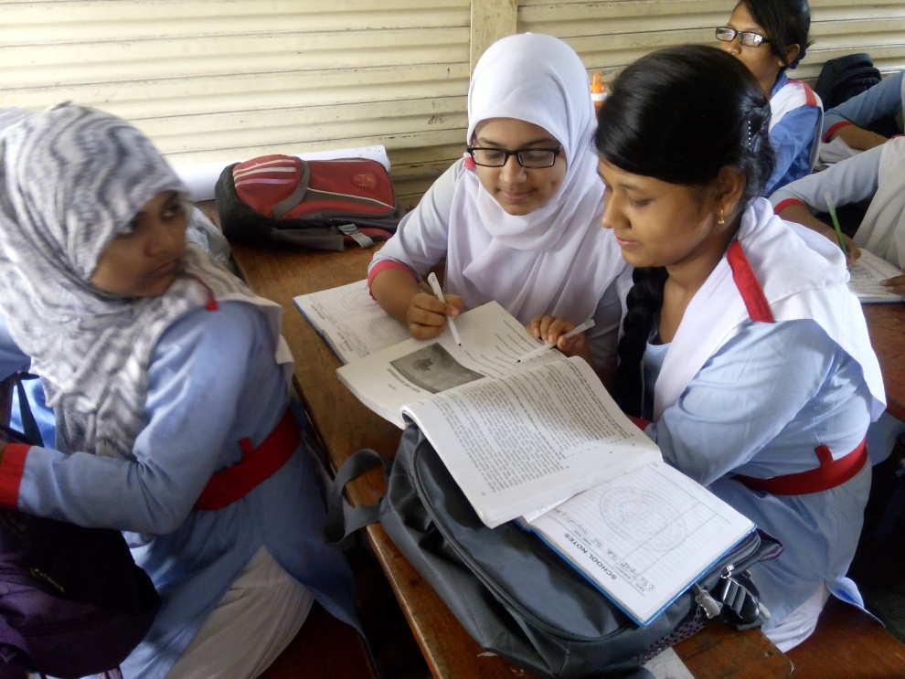
জোড়ায় কাজ
৫ মিনিট
কোন লক্ষণ গুলো দেখলে বুঝতে পারবে তোমার কম্পিউটারে ভাইরাস আছে ?

Slide 21
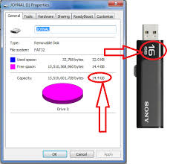
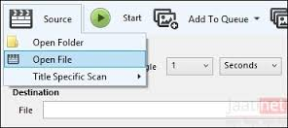
কম্পিউটার ভাইরাসের লক্ষণ গুলো কী কী ?
মেমোরি কম দেখায় ফলে গতি কমে যায় ।
নতুন প্রোগাম ইন্সটলের ক্ষেত্রে সময় বেশি নেয়।
চলমান কাজের ফাইলগুলো বেশি জায়গা দখল করছে।

Slide 22
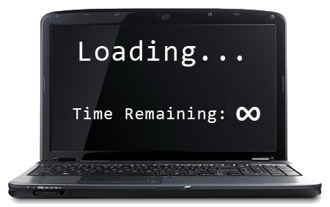
ভাইরাস সিস্টেমের কাজকে ধীরগতি সম্পন্ন করে দেয়।

Slide 23
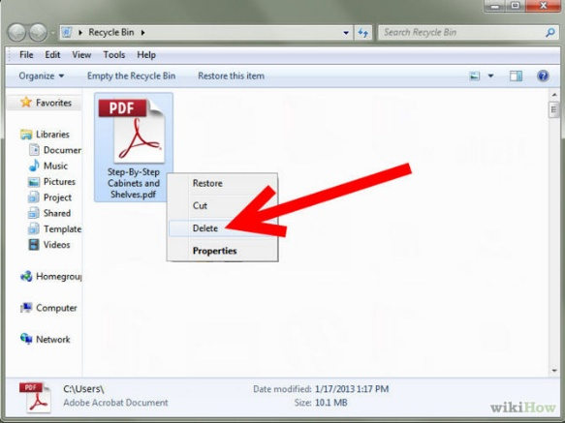
ভাইরাস সাধারণত যেসব ক্ষতি করেঃ
কম্পিউটারে সংরক্ষিত কোনো ফাইল Delete বা মুছে দিতে পারে।

Slide 24
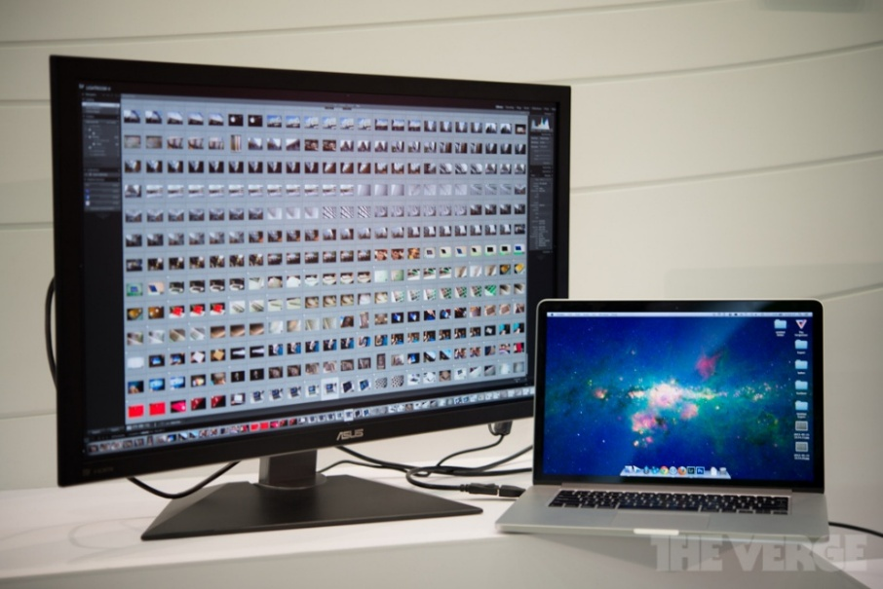
কম্পিউটার মনিটরের বিকৃত বা ডিসপ্লেকে Corrupt করে দিতে পারে।

Slide 25
ভাইরাস সাধারণত যেসব ক্ষতি করেঃ
কম্পিউটারে কাজ করার সময় হঠাৎ অবাঞ্ছিত বার্তা প্রদর্শন করে।

Slide 26
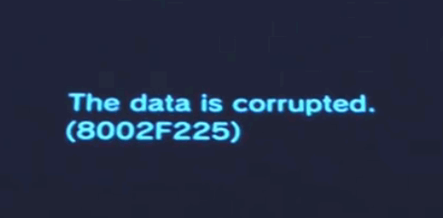
ভাইরাস সাধারণত যা যা ক্ষতি করেঃ
ডেটা Corrupt বা বিকৃত করে দিতে পারে।

Slide 27
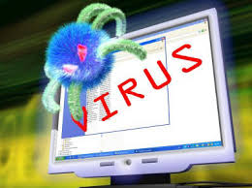
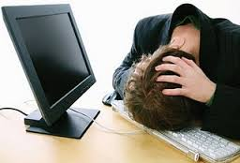
দলীয় কাজ
একটি সুস্থ স্বাভাবিক কম্পিউটার ভাইরাস দ্বারা আক্রান্ত হয়েই কাজের অনুপযোগী হয়ে যায় এর পক্ষে- তোমার যুক্তি তুলে ধর।

Slide 28
মূল্যায়ন
কম্পিউটার ভাইরাস কী ?
দুইটি ভাইরাসের নাম বল।
ভাইরাসের আবিষ্কর্তা কে ?
ভাইরাসের পূর্ণ রূপ কী ?
৫। সঠিক উত্তরের পাশে টিক দাও
কত সালে ভাইরাস নাম করন করা হয় ?
১৯৬০
১৯৭০
১৯৮০
১৯৯০

Slide 29
বাড়ির কাজ
কম্পিউটারে কীভাবে ভাইরাস বিস্তার ঘটায় এবং কী কী ক্ষতি সাধন করে তার একটি তালিকা তৈরি করে আনবে।

Slide 30
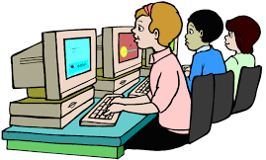
আল্লাহ্‌ হাফেজ
ধন্যবাদ

